Slide 1
лекция 5
Enhanced Entity-Relationship (EER) Modeling

Slide 2
Структура на лекцията
EER означава Enhanced ER или Extended ER
Концепции на EER модела
Включва всички концепции на моделиране на базов ER
Допълнителни концепции:
subclasses/superclasses
specialization/generalization
categories (UNION types)
attribute and relationship inheritance
Това е основата на концептуалното моделиране
Допълнителните EER концепции се ползват за моделиране на приложенията по прецизно и по-пълно
EER включва някои ОО концепции, като наслдяване

Slide 3
Subclasses и Superclasses (1)
Един entity type може да има допълнително смислено групиране на неговите обекти
Пример: EMPLOYEE може да се групира в:
SECRETARY, ENGINEER, TECHNICIAN, …
Според длъжността на служителя
MANAGER
мениджър
SALARIED_EMPLOYEE, HOURLY_EMPLOYEE
Според вида на договора на служителя
Диаграмите EER разширяват ER за представяне на тези допълнителни подгрупи, наречени подкласове (subclasses, subtypes)

Slide 4
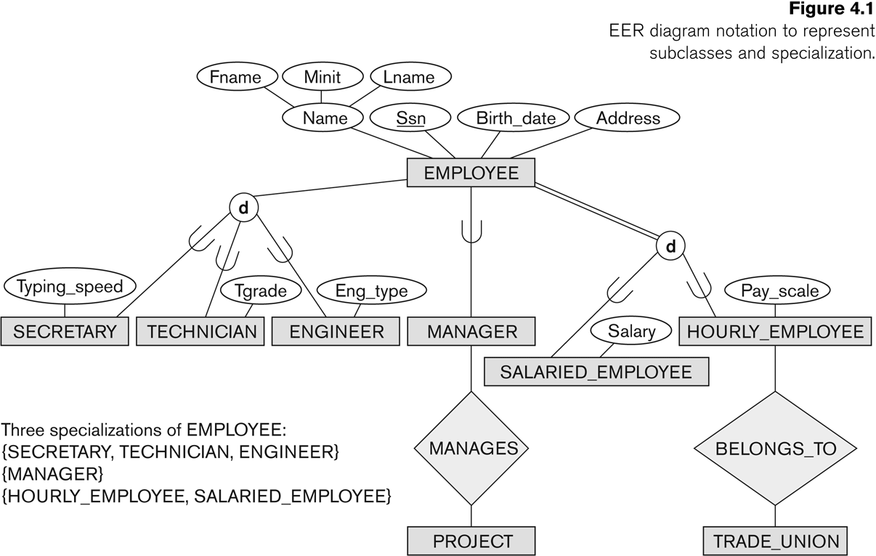

Subclasses и Superclasses

Slide 5
Subclasses и Superclasses (2)
Тези подгрупи са подмножество на обекта EMPLOYEE
Всяка от тях се нарича подклас на EMPLOYEE
EMPLOYEE е суперклас на всеки от тези подкласове
Този вид връзка се нарича superclass/subclass relationships:
EMPLOYEE/SECRETARY
EMPLOYEE/TECHNICIAN
EMPLOYEE/MANAGER
…

Slide 6
Subclasses и Superclasses (3)
Съществува и връзка IS-A:
SECRETARY IS-A EMPLOYEE, TECHNICIAN IS-A EMPLOYEE, ….
Един обект, член на подклад представя същия реален свят като суперкласа, към който принадлежи:
Подкласа е същия обект, но в различаваща се роля
Един обект не може да съществува в БД само като член на подклас; той трябва да бъде и член на суперкласа
Един член на суперкласа може да се включи и като член на произволен брой негови подкласове

Slide 7
Subclasses и Superclasses (4)
Примери:
Един служител на заплата, който е инженер, принадлежи към 2 подкласа:
ENGINEER и
SALARIED_EMPLOYEE
Един служител на заплата, който е инженер и мениджър, принадлежи към 3 подкласа:
MANAGER,
ENGINEER и
SALARIED_EMPLOYEE
Не е задължително всеки обект в суперкласа да бъде член на някой подклас

Slide 8
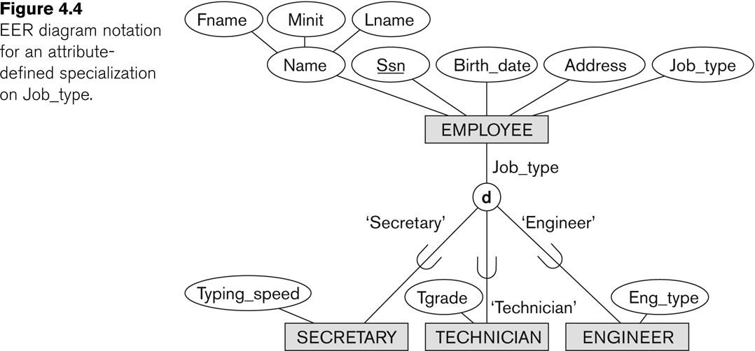
Представяне на специализация в EER Diagrams

Slide 9
Атрибут наследяване във връзка Superclass / Subclass
Обект, член на подклас наследява
Всички атрибути на суперкласа
Всички връзки на суперкласа
Пример:
SECRETARY (TECHNICIAN и ENGINEER) наследява атрибутите Name, SSN, …, от EMPLOYEE
Всеки SECRETARY entity има стойности за наследените атрибути

Slide 10
Specialization (1)
Специализацията (Specialization) е процес на дефиниране на мноежство подкласове на даден суперклас
Множеството подкласове е базирано на различаващите се характеристики на обектите в суперкласа
Пример: {SECRETARY, ENGINEER, TECHNICIAN} е специализация на EMPLOYEE, базирана на длъжност.
Един суперклас може да има множество специализации

Slide 11
Specialization (2)
Пример: Друга специализация на EMPLOYEE, базирана на начин на плащане е {SALARIED_EMPLOYEE, HOURLY_EMPLOYEE}.
Връзките Superclass/subclass и специализацията могат да се представят графично в EER диаграми
Атрибутите на подкласа се наричат специфични или локални атрибути.
Пример: атрибута TypingSpeed на SECRETARY
Подкласовете могат да участват в специфични типове връзки.
Пример: връзката BELONGS_TO на HOURLY_EMPLOYEE

Slide 12
Specialization (3)

Slide 13
Generalization
Обобщението (Generalization) е обратен на специализацията процес
Множество класове с общи характеристики се обобщават в суперклас;
Оригиналните класове стават негови подкласове
Пример: CAR, TRUCK се обобщават във VEHICLE;
CAR и TRUCK стават подкласове на суперкласа VEHICLE.
Можем да разглеждаме {CAR, TRUCK} като специализация на VEHICLE
Аналогично VEHICLE може да се разглежда като обощение на CAR и TRUCK

Slide 14
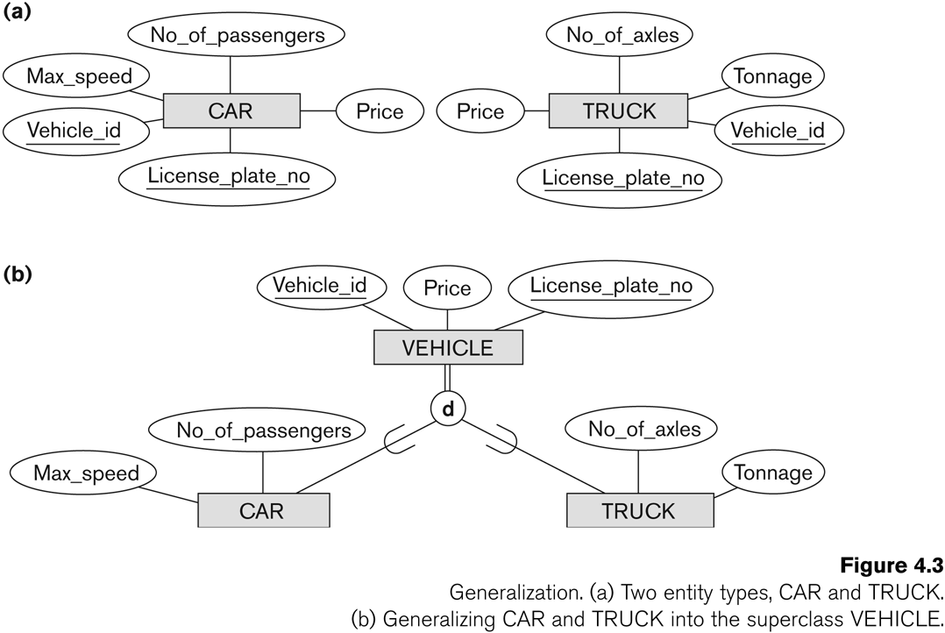
Generalization (2)

Slide 15
Обощение и специализация (1)
Графичната нотация се използва понякога за различаване на обобщението и специализацията
Стрелки, сочещи обобщения суперклас, представят обобщение
Стрелки, сочещи към специализираните подкласове, представят специализация
Тази нотация не е задължително да се ползва и не е използвана в курса

Slide 16
Обощение и специализация (2)
Моделиране на данни със специализация и обобщение
Един суперклас или подклас представя колекция от обекти
Той представя и конкретен тип обект
Изобразява се като правоъгълник в EER диаграми
Често всички типове обекти (независимо дали са entity types, superclasses или subclasses) се наричат класове

Slide 17
Ограничения при обощение и специализация (1)
Ако можем да определим точно кои обекти на кой подклас са членове с условие, подкласа се нарича предикатно дефиниран (дефиниран с условие) /predicate-defined (condition-defined)/
Условието е едно ограничение, което определя членовете на подкласа
Изобразява се чрез условието на предиката над линията, свързваща подкласа със суперкласа

Slide 18
Ограничения при обощение и специализация (2)
Ако всички пдкласове в една специализация имат условие на принадлежност, в което участва един и същи атрибут на суперкласа, спеицализацията се нарича атрибутно дефинирана (attribute-defined specialization)
Такъв атрибут се нарича дефиниращ атрибут на специализацията
Пример: JobType е defining attribute на специализацията {SECRETARY, TECHNICIAN, ENGINEER} на EMPLOYEE
Ако няма условие, което да определи принадлежността на подкласа, той се нарича потребителски дефиниран (user-defined)
Принадлежността към подклас се определя от потребителите на БД, посредством прилагане на операция за добавяне на обект към подкласа
Принадлежността към подклас се специфицира индивидуално за всеки обект на суперкласа от потребителя

Slide 19
Представяне на attribute-defined специализация в EER диаграми

Slide 20
Ограничения при обощение и специализация (3)
Две базови ограничения могат да се приложат върху specialization/generalization:
Disjointness Constraint:
Completeness Constraint:

Slide 21
Ограничения при обощение и специализация (4)
Disjointness Constraint:
Задава, че всички подкласове на една специализация трябва да бъдат отделени (disjoint):
Един обект може да бъде член най-мног на един подклас на специализацията
Обозначава се с d в EER диаграма
Ако не е disjoint, специализацията е припокрита (overlapping):
Един и също бект може да е член на > 1 подкласа в една специализация
Обозначава се с o в EER диаграма

Slide 22
Ограничения при обощение и специализация (5)
Completeness Constraint:
Total задава че всеки обект в суперкласа трябва да бъде член на някой подклас в specialization/generalization
В EER диаграма се изобразява чрез двойна линия
Partial позволява един обект да не принадлежи към нито един подклас
В EER диаграма се изобразява с единична линия

Slide 23
Ограничения при обощение и специализация (6)
Съществуват 4 типа specialization/generalization:
Disjoint, total
Disjoint, partial
Overlapping, total
Overlapping, partial
Обикновено обобщението е total.

Slide 24
Пример: disjoint partial Specialization

Slide 25
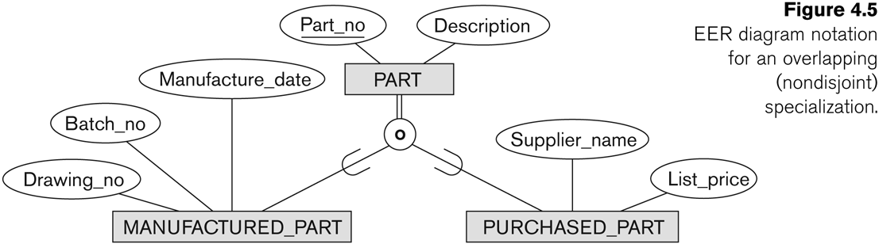
Пример: overlapping total Specialization

Slide 26
Йерархии специализация/обобщение, решетки и споделени подкласове (1)
Един подклас може да има подкласове
Такава структура формира йерархия или решетка
Йерархията (Hierarchy) има ограниение – всеки подклас има само един суперклас (single inheritance); това е tree structure
При решетката (lattice), един подклас може да бъде подклас на > 1 суперклас (multiple inheritance)

Slide 27
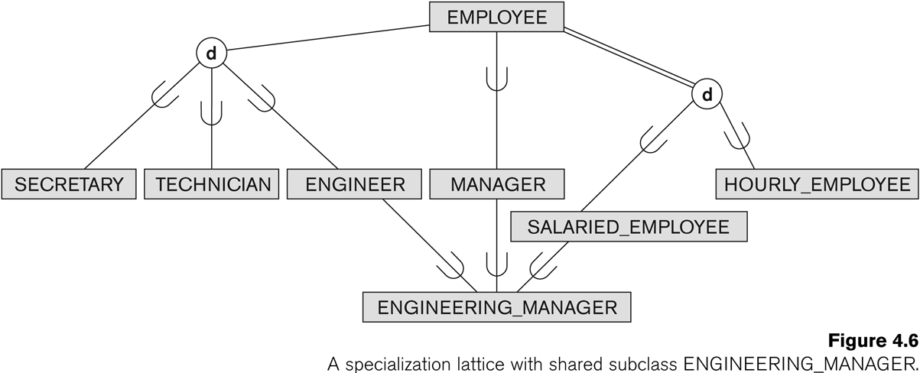
Споделен подклас “Engineering_Manager”

Slide 28
Йерархии специализация/обобщение, решетки и споделени подкласове (2)
При решетката или йерархията, един подклас наследява атрибутите не само от прекия суперклад, но и от всички предшественици на суперкласа
Един подклас с > 1 суперкласовесе нарича споделен подклас (multiple inheritance)
В зависимост от начина на пораждане, съществуват:
specialization hierarchies или lattices и
generalization hierarchies или lattices
В курса ще ползваме само специализация като краен резултат на обобщение/специализация.

Slide 29
Йерархии специализация/обобщение, решетки и споделени подкласове (3)
При specialization се започва с entity type и след това се дефинират неговите подкласове
Методът се нарича top down conceptual refinement process
При generalization се започва с много entity types и се обобщава този, който има общи характеристики
Методът се нарича bottom up conceptual synthesis process
На практика се използва комбинация от двата метода

Slide 30
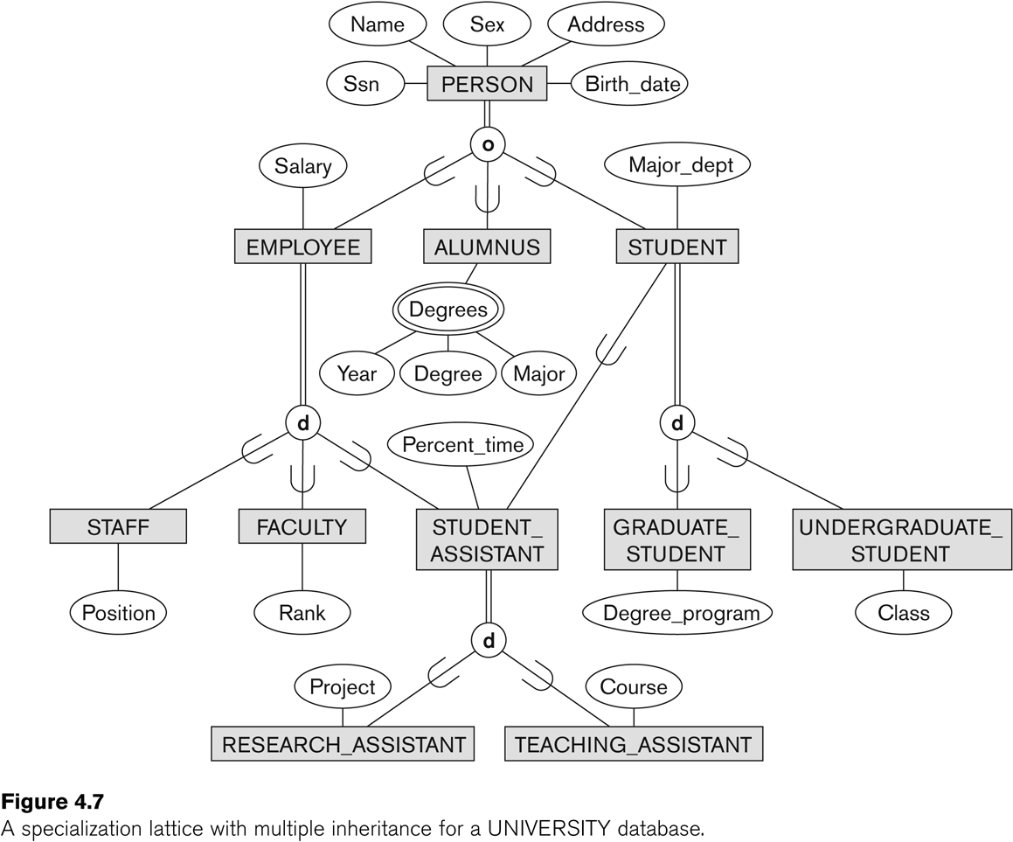
Пример за решетка специализация/обобщение (UNIVERSITY)

Slide 31
Categories (UNION TYPES) (1)
Споделен подклас е подклас, който:
Участва в >1 различни суперклас/подклас връзки
Всяка връзка има само един суперклас
Споделеният подклас води до множествено наследяване
В някои случаи е необхосимо да се моделира single superclass/subclass relationship с >1 суперклас
Superclasses могат да представят различни entity types
Такъв подклас се нарича category или UNION TYPE

Slide 32
Categories (UNION TYPES) (2)
Пример: В БД за регистрация на превозни средства (ПС), собственика на ПС може да бъде PERSON, BANK или COMPANY.
В този случай създаваме една категория (UNION type) OWNER, която представя обединението на трите суперкласа COMPANY, BANK и PERSON
Всеки член на категория трябва да присъства поне в един негов суперклас
Разлика между категория и споделен подклас:
Споделеният клас е сечение на суперкласовете, категорията е обединение
Всеки член на споделеният подклас трябва да съществува във всички негови суперкласове, категорията присъства поне в един суперклас

Slide 33
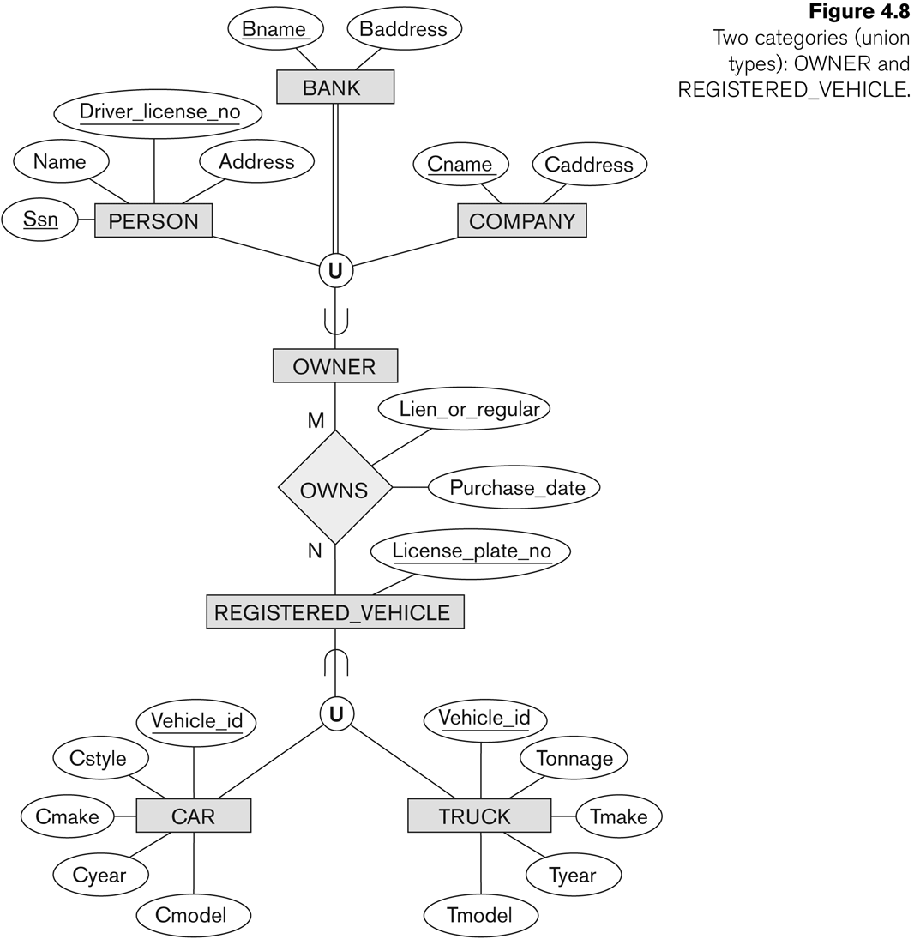
Две категории (UNION types): OWNER, REGISTERED_VEHICLE

Slide 34
Формална дефиниция на EER модел (1)
Клас C е:
Тип обект със съответно множество обекти:
Може да бъде entity type, subclass, superclass, category
В дефиницията на relationship type в ER/EER 'entity type' е заменено от 'class‘, за да позволи връзки между класовете като цяло
Подклас S е клас, който:
Наследява типовете на всички атрибути и връзки на класа C
Множеството от обекти трябва винаги да е подмножество на множеството от обекти на класа C
S ⊆ C
C се нарича суперклас на S
Връзката superclass/subclass съществува между S и C

Slide 35
Формална дефиниция на EER модел (2)
Специализация Z: Z = {S1, S2,…, Sn} е множество от подкласове с един и същ суперклас G; като G/Si е връзка суперклас за i = 1, …., n.
G се нарича обобщение на подкласовете {S1, S2,…, Sn}
Z е обща, ако съществува:
S1 ∪ S2 ∪ … ∪ Sn = G;
В противен случай Z е частична.
Z е разделена, ако е в сила:
Si ∩ S2 empty-set for i ≠ j;
В противен случай Z е припокрита.

Slide 36
Формална дефиниция на EER модел (3)
Подкласът S на C е предикатно дефиниран, ако предиката (условието) p за атрибутите на C се ползва за задаване на принадлежност към S;
Т.е. S = C[p], където C[p] е множество обекти в C, които удовлетворяват условието p
Подклас, който не е дефинират чрез предикат, се нарича потребителски дефиниран
Атрибутно дефинирана специализация: ако предикатът A = ci (където A е атрибут на G и ci е константа от областта на A) се използва за задаване на принадлежност във всеки подклас Si в Z
Ако ci ≠ cj за i ≠ j и A има единична стойност, то атрибутно дефинираната специализация е разделение.

Slide 37
Формална дефиниция на EER модел (4)
Категория или UNION type T е:
Клас, който е подмножество на обединението на n дефинирани суперкласове D1, D2,…Dn, n>1:
T ⊆ (D1 ∪ D2 ∪ … ∪ Dn)
Може да съществува предикат pi за атрибутите на Di, който задава обектите в Di, членове на T.
Ако е зададен предикат за всяко Di: T = (D1[p1] ∪ D2[p2] ∪…∪ Dn[pn])

Slide 38
Алтернативни графични нотации
Диаграмите ER/EER са специфична нотация за изобразяване на концепциите на модела графично
DB design tools използват различни алтернативи за еднакви или подобни концепции
На следващият слайд са показани примерни алтернативи

Slide 39
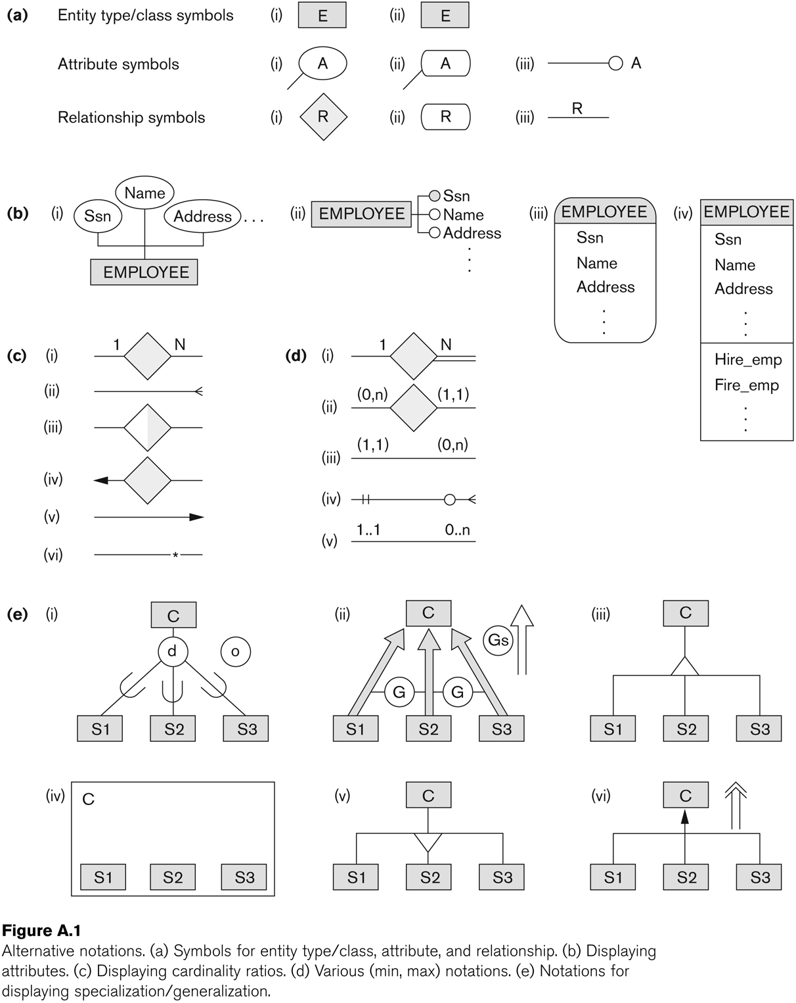
Алтернативни графични нотации

Slide 40
Обобщение на концепциите за моделиране
GENERAL DATA ABSTRACTIONS
CLASSIFICATION and INSTANTIATION
AGGREGATION and ASSOCIATION (relationships)
GENERALIZATION and SPECIALIZATION
IDENTIFICATION
CONSTRAINTS
CARDINALITY (Min and Max)
COVERAGE (Total vs. Partial, and Exclusive (disjoint) vs. Overlapping)

Slide 41
Ontologies
Концептуалното моделиране се използва за разработка на “a specification of a conceptualization”
Specification се отнася до езици и използвани речници (концепции на модела от данни)
Conceptualization се отнася до описание (схема) на концепции на конкретни знания и връзката между тези концепции
Много медицински, научни и инженерни онтологии са разработени с цел стандартизация на концепциите и терминологията

Slide 42
Преглед
Въведение в концепциите на EER модел
Class/subclass relationships
Specialization and generalization
Inheritance
EER диаграми и алтернативни нотации

